Slide 1
110學年度第2學期 國中前導學校 第一群組期末報告
報告人：北政國中校長潘姿伶
111.07.05

Slide 2
1
公開觀課
目錄
2
素養導向評量研習
CONTENTS
3
彈性課程成果發表

Slide 3
北政國中110-2 全市公開觀課 成果分享

Slide 4
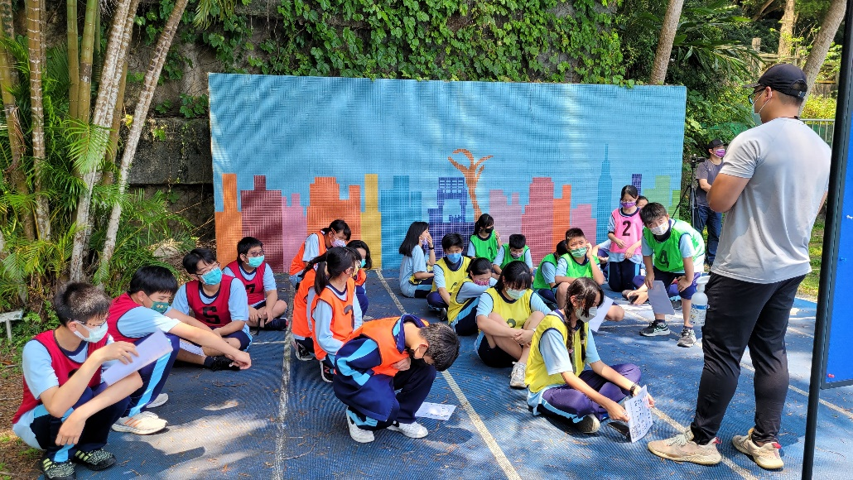
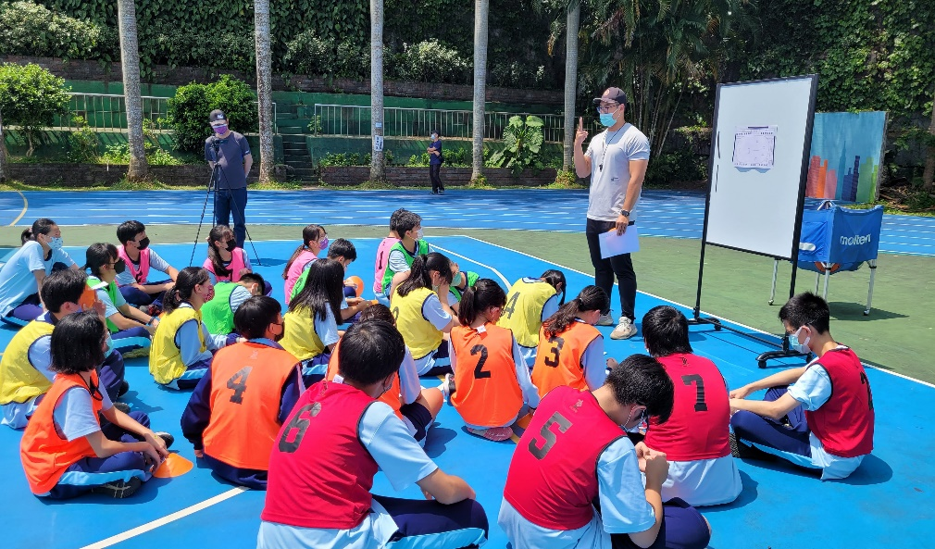
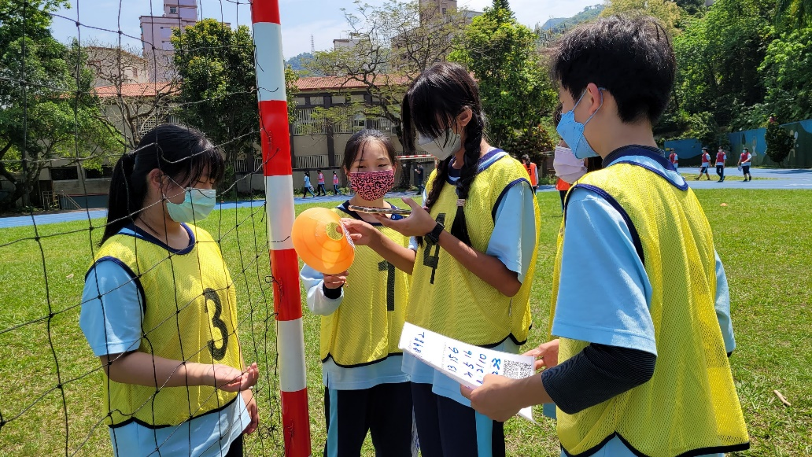
全市公開觀議課成果分享—北政國中
授課教師：黃亭凱
發表課程：定向越野
發表時間：4/22(五)

Slide 5
全市公開觀議課成果分享—北政國中
疫情初起，影響參與狀況
出席人數
8人
滿意度分析
向度 | 滿意 | 普通 | 不滿意
1. 我覺得學生學習有達到教師預計的目標 | 100% | 0% | 0%
2. 我認為教師有關照到每個學生的學習 | 67% | 33% | 0%
3. 我覺得在這個課堂上可以讓學生安心並熱衷學習 | 100% | 0% | 0%
4. 我認為在這個課堂上學生能互相關注、傾聽及分享 | 100% | 0% | 0%
5. 觀課內容對於學科專業知識有幫助 | 100% | 0% | 0%
6. 觀課內容能應用於教學現場 | 100% | 0% | 0%
7. 我會推廣或分享本次觀課內容 | 100% | 0% | 0%
8. 我願意再參與相關的學習共同體觀課 | 100% | 0% | 0%

Slide 6
觀課教師回饋意見重點
觀課老師對公開授課很有概念並明確的提供觀察與紀錄
如果要做軼事紀錄，提供碼表及表格(軼事紀錄表)多幾張
學習流程的編排注意細節，並融合：1.資訊教育 2.環境教育 3.性別平等教育
定向任務與體育相關知識技能結合，非常有趣。

Slide 7
專家回饋意見重點—鄭玉玲老師
教師指令明確，學生能完成任務
任務準備及內容要能搭配所學課程，備課需要花費時間
須能克服設備不足(網路)推動課程進行
授課老師的設計很棒，學生都有動起來(80%)
良好的設計可以引發學生學習
學生的資訊能力需先讓他們先學習，例如資訊課老師溝通

Slide 8
麗山國中110-2 全市公開觀課 成果分享

Slide 9
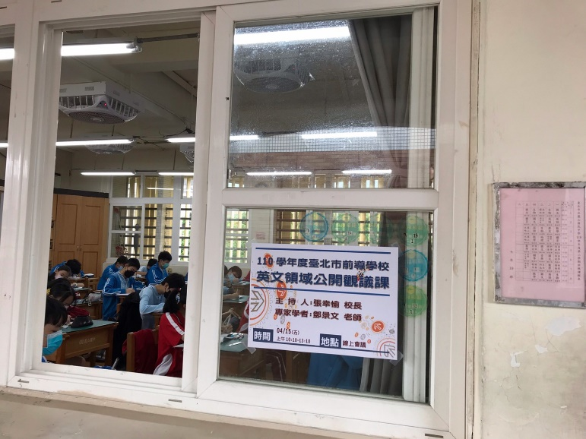
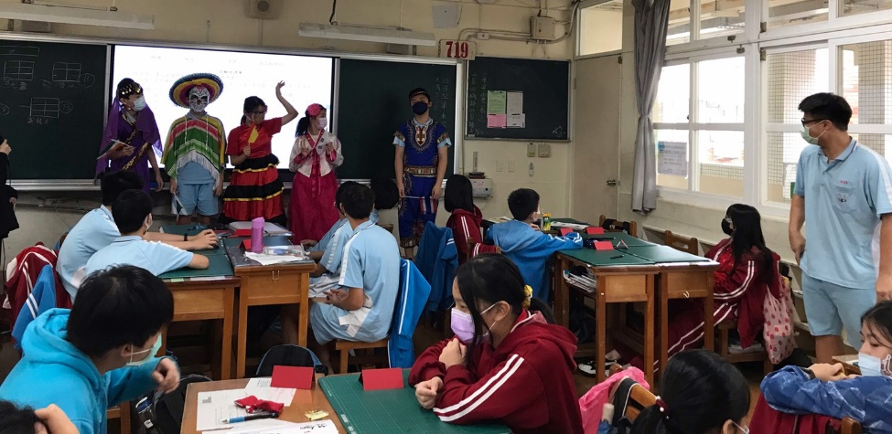
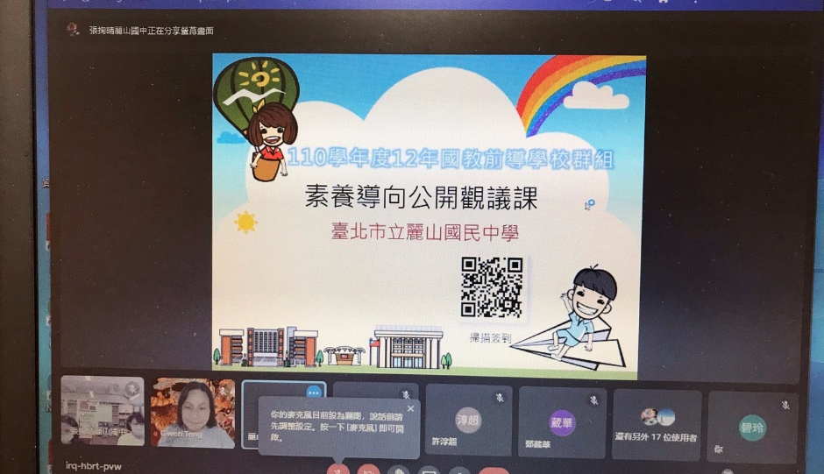
全市公開觀議課成果分享—麗山國中
授課教師：鄒宜君
發表課程：世界文化島
發表時間： 111年4月15日

Slide 10
全市公開觀議課成果分享—麗山國中
出席人數
25人
滿意度分析
向度 | 滿意 | 普通 | 不滿意
1.公開觀議課的「場次時間」分配得宜 | 84%
2.公開觀議課的「場地」安排適當 | 92% | 8%
3.能理解「 素養導向教學設計 」的基本內涵 | 76% | 12% | 8%
4.教案設計內容能兼顧「學習表現」與「學習內容 」 | 56% | 36% | 8%
5.透過公開觀課，能夠瞭解「學生課堂參與與討論 」的情形 | 76% | 24%
6.經過集體議課，能夠更加理解「學生學習的樣態 」 | 80% | 20%
7.此次的研習，對於自己未來「 實施素養導向的教學設計」有幫助 | 92% | 8%
8.對於參加本次素養導向公開觀議課的增能研習「整體感到滿意」 | 88% | 12%

Slide 11
全市公開觀議課成果分享—麗山國中
回饋意見
9.對於＜本次＞工作圈課程領導組辦理「素養導向公開觀議課」增能研習的意見
 | 有去年疫情的經驗，本次採直播公開觀課，使用收音麥克風，改善去年直播收音不足的問題。
 | 若能有攝影鏡頭多角度觀課，也許能更完善。

Slide 12
觀課教師回饋意見重點
1. 藉由小組活動方式，讓各組有機會了解不同的風土民情，相當有趣且富教育意義。
2..透過各組口頭報告不同的節慶習俗，幫助學生增進國際視野，認識文化間的異同。
3.當教師發現學生報告時，有不知道如何發音或是不確定讀音是否正確的同學，會給予口語提示與引導。
4.教師會走到學生面前，根據學生不明白的地方進行指導。
5.教師透過各組報告前所撰寫的逐字稿，評量各組在文法上、句型結構上與內容安排上的優缺點與待改進之處。
6.利用小組口頭報告的方式，分析各組的口語表達與文字運用能力。

Slide 13
專家回饋意見重點—鄧景文老師
1.透過各組口頭報告不同的節慶習俗，期待認識文化間的異同，課程發想很好，因為是彈性學習課程，可以不用糾結於自身英文教師的期待，若能用中文上課，增加學生聽完報告後的比較，對於學習上能更切合設計理念。
2.彈性學習課程本身就是跨領域的課程，英文會是學生在蒐集資料中的助力。
3. 藉由全班投票的同儕互評，相互觀摩彼此的優劣勢，若能有時間帶領學生歸納，將會更可以連結部定課程或是校訂課程在報告規準上的依據。

Slide 14
內湖國中110-2 全市公開觀課 成果分享

Slide 15
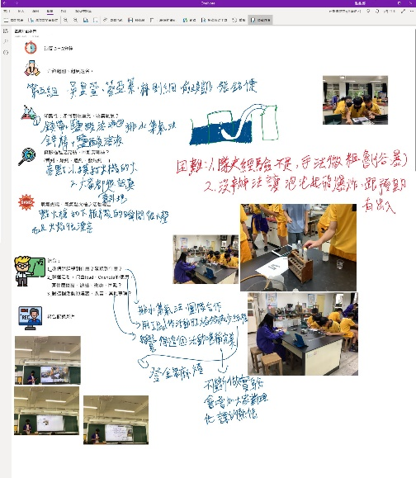
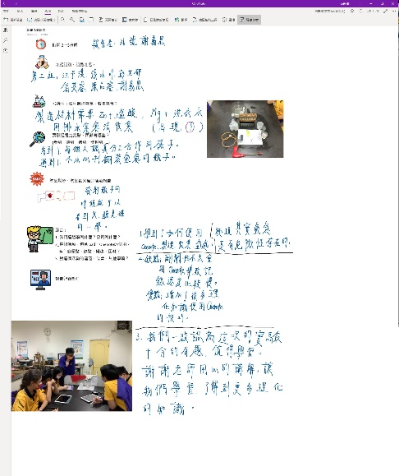
全市公開觀議課成果分享—內湖國中
授課教師：鄭弘義老師
發表課程：111年5月19日(星期四)
照片
發表時間：13：00 - 16：00
照片
照片

Slide 16
全市公開觀議課成果分享—內湖國中
出席人數
10人
滿意度分析
向度 | 滿意 | 普通 | 不滿意
1.我覺得講師對於課程的準備充足 | 83.3% | 16.7% | 0%
2.我覺得講師授課方法適合本次課程 | 83.3% | 16.7% | 0%
3.我覺得研習教材編製適宜 | 83.3% | 16.7% | 0%
4.我覺得研習時間安排得宜 | 83.3% | 16.7% | 0%
5.研習內容對於學科專業知識有幫助 | 50% | 50% | 0%
6.研習內容能應用於教學現場 | 83.3% | 16.7% | 0%
7.我會回校推廣或分享本次研習內容 | 83.3% | 16.7% | 0%
8.我願意再參與相關的研習課程 | 83.3% | 16.7% | 0%
9.我會將研習心得放入個人教學檔案 | 83.3% | 16.7% | 0%

Slide 17
全市公開觀議課成果分享—內湖國中
回饋意見
9.對於＜本次＞工作圈課程領導組辦理「素養導向公開觀議課」增能研習的意見 感謝內湖行政和老師的用心準備 感謝弘義老師，辛苦了～學校行政也辛苦了！！ 感謝內湖國中以線上公開觀議課方式進行，老師、學生操作熟練，表達優異，是很棒的一堂課。
10.對於＜未來＞工作圈課程領導組規劃「素養導向公開觀議課」相關增能研習的建議 | 希望未來可以繼續辦理！

Slide 18
觀課教師回饋意見重點
本次教學模式以學生分組上台報告，分享實驗成果，結合學校願景與學生核心能力(學習力、思辨力及表達力)。
授課教師會提醒學生在給予他組的報告回饋時，要從他人的優點中學習，並給予正向回饋，營造良好的學氣氛。
從學生的報告中，可以發現對於這堂課的實作部分有濃厚的興趣，各組均展現不同的成果，也可以看見學生對這堂課的省思。
可讓學生在成果報告中註明每位組員具體貢獻的部分，上台報告可由老師直接指定組員，以確保每位組員都了解學習內容。

Slide 19
專家回饋意見重點—黃振祐主任(金華國中)
教師能在每週一節執行專題課程實為不易。
學生在活動探究中連結到學科知識(重心、浮力、合力的概念)。
後續可以發展
前面如有知識引導可以做探究前的預備
校訂課程與部定課程的知識連結會有更好的效果。
1.

Slide 20
110學年度素養導向評量規準研習

Slide 21
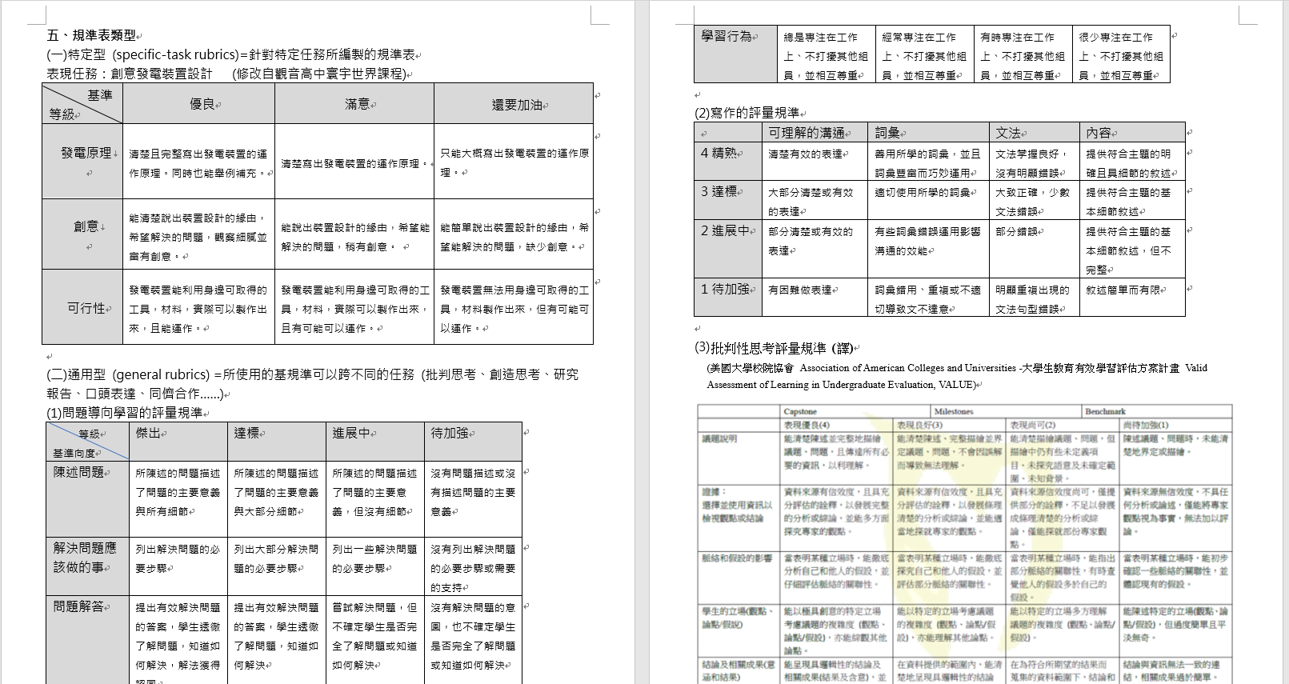
規準表類型：
4/29邀請吳璧純教授
規準表類型：特定型、通用型、分析型、整合型

Slide 22
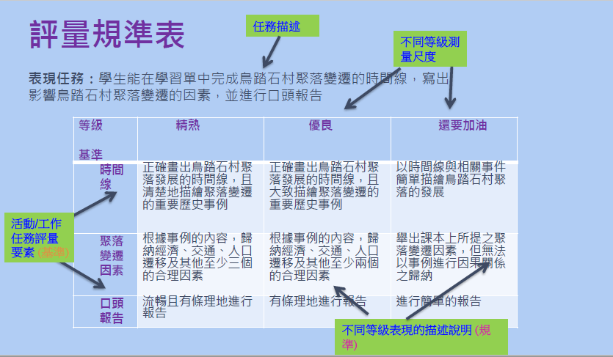
規準表類型：
4/29邀請吳璧純教授

Slide 23
110學年度 彈性課程成果發表 成果分享

Slide 24
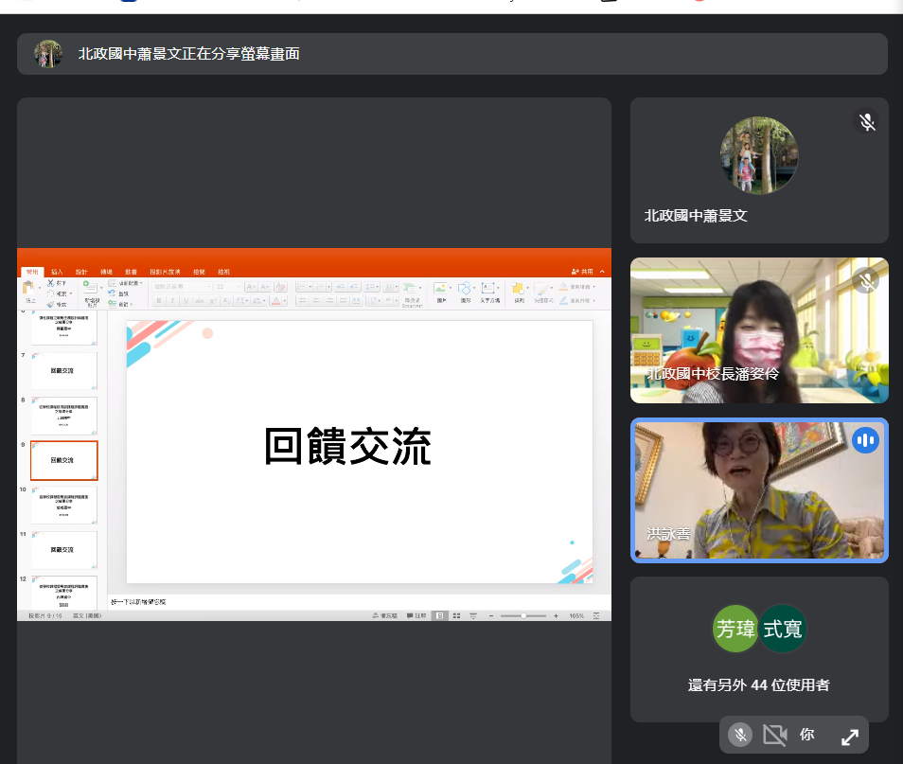
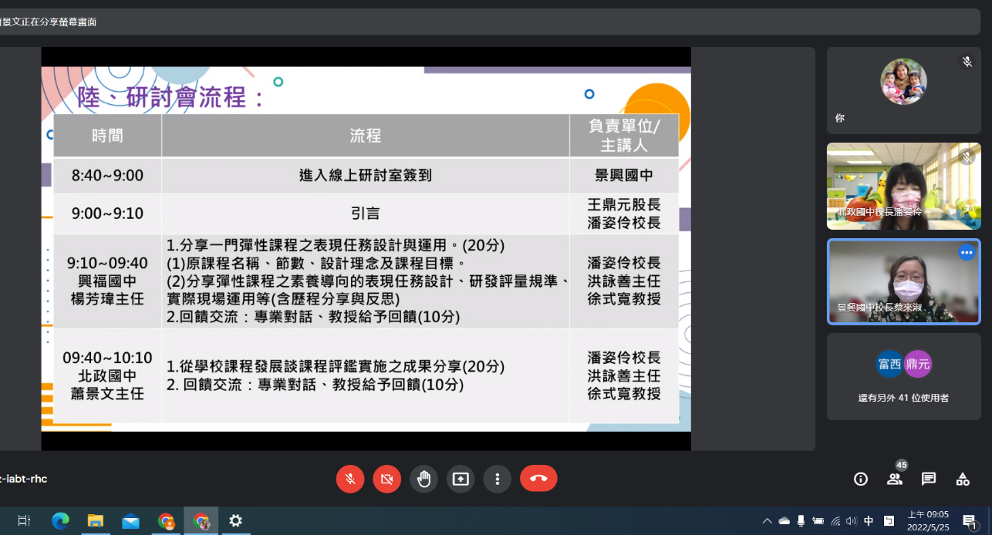
5/25場次1
鼎元股長
來淑校長
式寬教授
詠善主任

Slide 25
大合照

Slide 26
成果分享—興福國中
分享者：楊芳瑋主任
發表內容：看圖說故事的七年級彈性課程分享

Slide 27
專家回饋意見重點—徐式寬教授
圖表繪製課程，地理老師和閱推老師的結合
學生對於認識這麼多的圖表，反應為何? 學生在理解的困難及掌握度是如何?
理解與分析，後來要做創作的過程，中間如何克服銜接的問題
文章和圖表的配對問題，從資料到圖表的理解，圖表代表的意義、範圍，如何從資料產生出來，銜接的更緊密一點
尺規希望能夠理解學生的特質，分別診斷學生是哪個部分是比較需要加強的

Slide 28
專家回饋意見重點—洪詠善主任
設計如何在歷程中透過評鑑來知道學生得學習在教學目標的設定上
對應的關係，互相對應與校準(解讀、詮釋和繪製)，在生活中很常見，把她設計成任務時，就會是由老師做決定，這個生活化有關的是老師選擇的，學生試著去解讀和詮釋，有沒有可能，在老師對應目標的時候，老師的角色和學生的角色在學習上的責任，希望學生能在老師的引導之下，蒐集資料去分析與自評，未來在發表的時候，優的學生什麼叫做優，學生的表現是屬於不同層級，提供的參考範例與分析。解釋為什麼是這個任務?

Slide 29
成果分享—北政國中
分享者：蕭景文主任
發表內容：從學校課程談課程評鑑實施之成果分享

Slide 30
專家回饋意見重點—徐式寬教授
發展的課程，不是只有彈性課程，是全校的課程嗎?
彈性課程重新發展，部定課程也結合學校的活動去結合與發展
一個學校做整個教育部的事情，非常大量工作，很厲害也很辛苦
一種能力的發展需要經歷怎樣的歷程，最後要有行動力，但在行動力之前，學生需要具備哪些能力，縱向的部分比較不清楚
很多活動上，會一直重複類似的能力
脈絡 總結性評量 能力的檢核點
層次上的不同 意識到問題，然後再調整
批判 做成文稿 影片的規劃與設計
依據能力的脈絡 再把課程放上去

Slide 31
專家回饋意見重點—洪詠善主任
發展過程當中的人，組織的運作，讓人可以在某種運作中，持續的對話 海報牆，說課，看到彈性課程中對準的關係
哪個地方可以尋找合作的機會，透過人的鋪排與引導，目前發展的課程去說說課，部定和校定的關係，跟學校的願景、素養與課程的關係 彼此都看到彼此的課程 111學年度解構上的調整，經由大家討論與凝聚共識，在過程中，可以多說一些
自我領導力的定義，社區的服務學習，議題的探究，國中選修(社團)，對於學生自我的認知，執行的表現如何，學生的回饋，質性的量化 孩子是否有如我們的預期，達到我們希望他們要的能力 某些課程，給孩子開放的空間 讓思考和執行變得可見

Slide 32
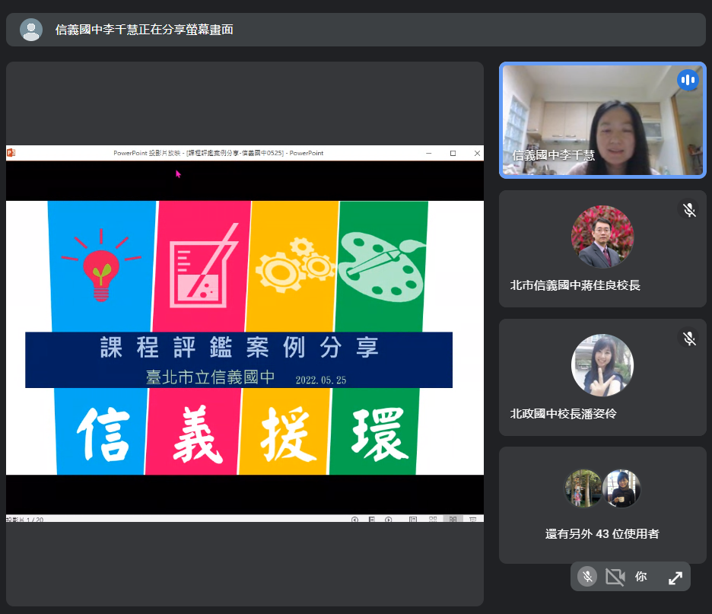
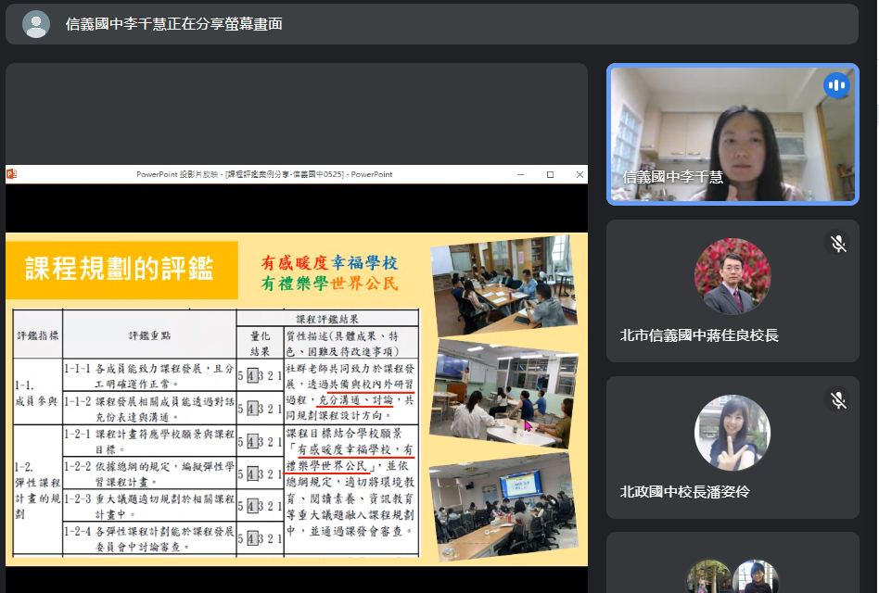
成果分享—信義國中
分享者：李千慧老師
發表內容：課程評鑑案例分享

Slide 33
專家回饋意見重點—徐式寬教授
完整和紮實，發想到指標的設定，到內涵的設定發展，老師的專業成長，互相觀摩與反思，完整的發展歷程，在內涵中，從學習力、反省力到忍耐力到探究，改變過去的行為，這個點是很少人會去討論到的，在課程設計上老師是如何來做這樣的點
如何在日常的訊息中做探究，真實情境中的落實，目標中有一個影響他人，學生學習效果的評估，學生的狀態在這一年中有沒有什麼樣的改變

Slide 34
專家回饋意見重點—洪詠善主任
行政和老師一起的一種團隊感，從106-109的這幾年，2021-2022課程評鑑的甄選，意義在於透過外部來評估這樣做的方式好不好? 針對跨域實踐，讓學生能夠達到當時所預期的，有樂學要有幸福，還要成為世界公民，學習力、反省力忍耐力，實踐夢想，如何讓學生知道他的夢想是什麼? 自發性的，生活在我的環境中，從減塑到環境的覺察，疫情的變化讓全球的生態有機會喘息，有機的靈活性，界定的忍耐性
分析完整的課程評鑑，在各方面都收到意見，環保一直是信義國中的特色
以生態有機的觀點，對環境的實踐。

Slide 35
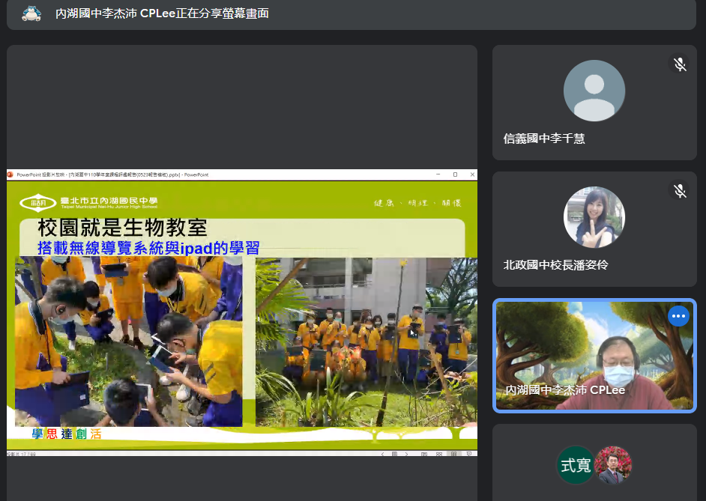
成果分享—內湖國中
分享者：李杰沛主任、胡翰民組長
發表內容：從學校課程發展談課程評鑑之成果分享

Slide 36
專家回饋意見重點—徐式寬教授
課程發展時，學校發展有提到 很難的地方是把彈性的課程跟學科課程做結合，空間彈性和能力上執行是很困難的，緊扣在學科的學習，拓展學生的能力，有哪些能力是想要藉由這個課程裡面是展現出來的，老師們做什麼樣的布置然後去發展學生的能力，什麼樣的能力在這個操作面上學生去做展現，部分的理解，課程內容的深化著重的點在哪裡?
引入大量的科技，生物科探究的理念，困難與失敗，不斷地克服困難，困難本是家常便飯，看到學生各樣能力的發展
教學策略的改變

Slide 37
專家回饋意見重點—洪詠善主任
範圍先界定，部定和校訂，彈性學習的校訂課程，微型的課程，小型和微型的課程 數位應用，讓學生邊探究邊紀錄，假設然後再紀錄，有數位的輔助，透過工具來改變教和學的形式，探究跟實作很多種類型，老師的指導下分組與想辦法去做一下
從教導型到自導型，歷程脈絡，有工具在學教學創新

Slide 38
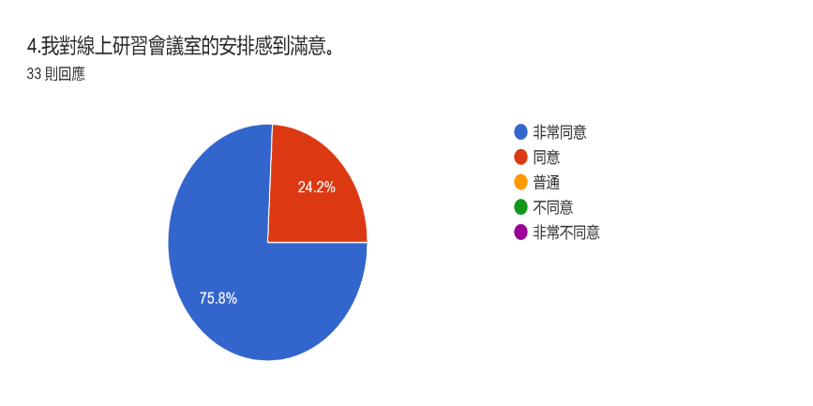
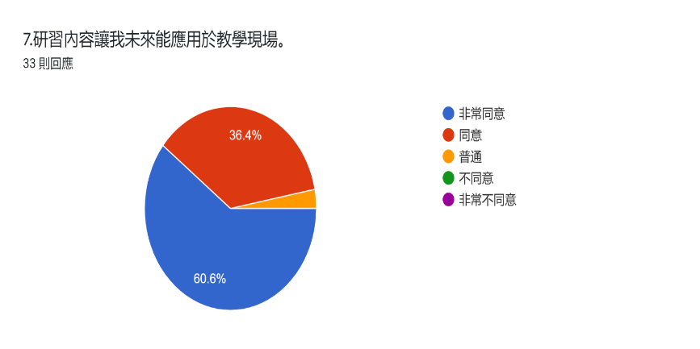
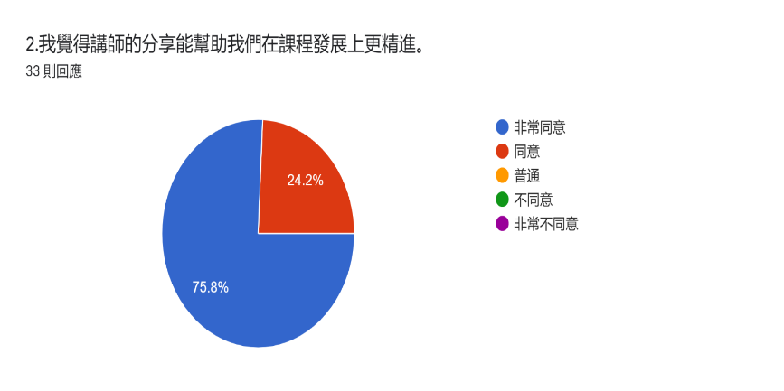
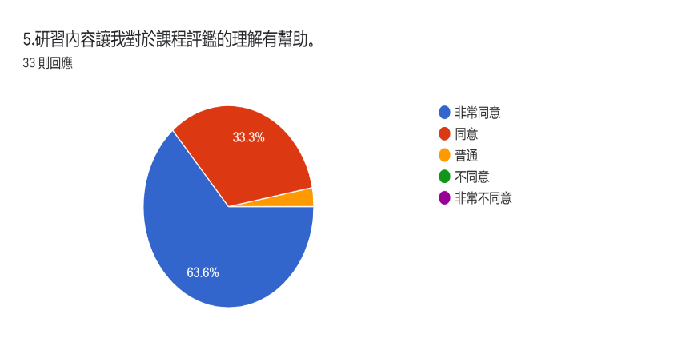
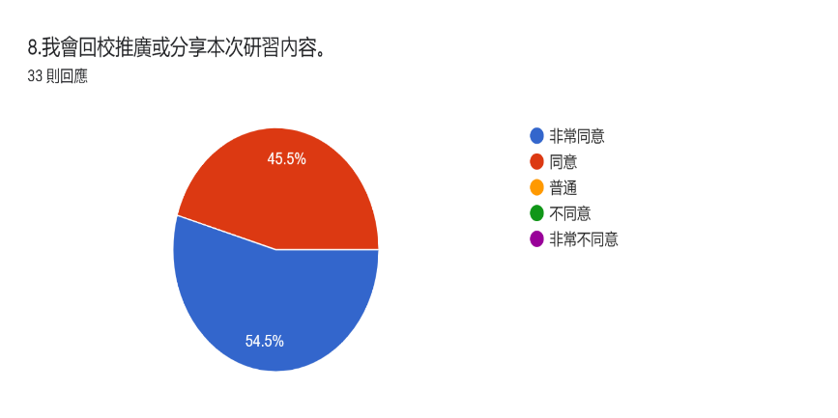
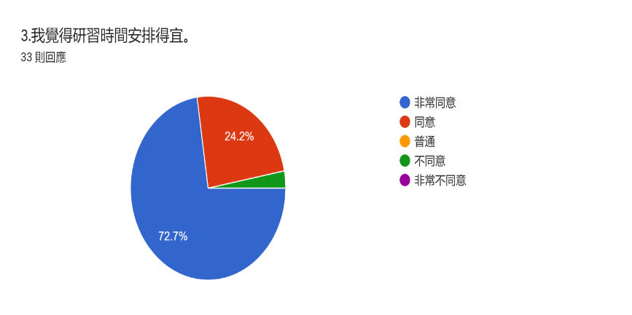
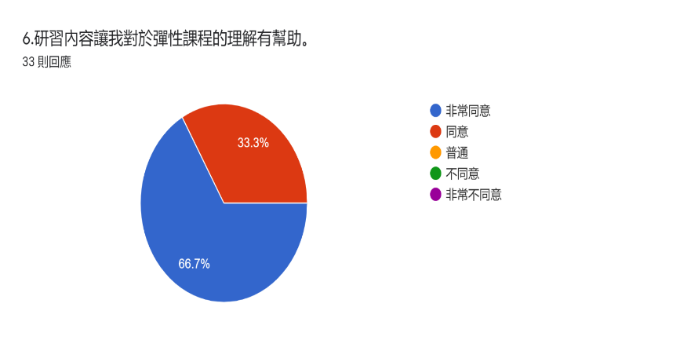
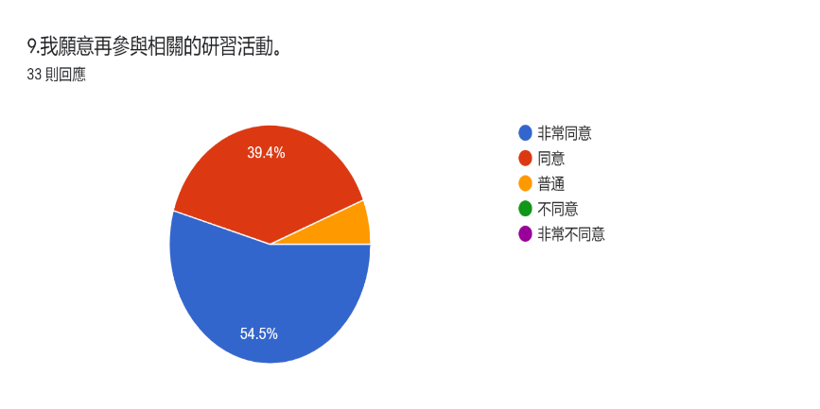
滿意度

Slide 39
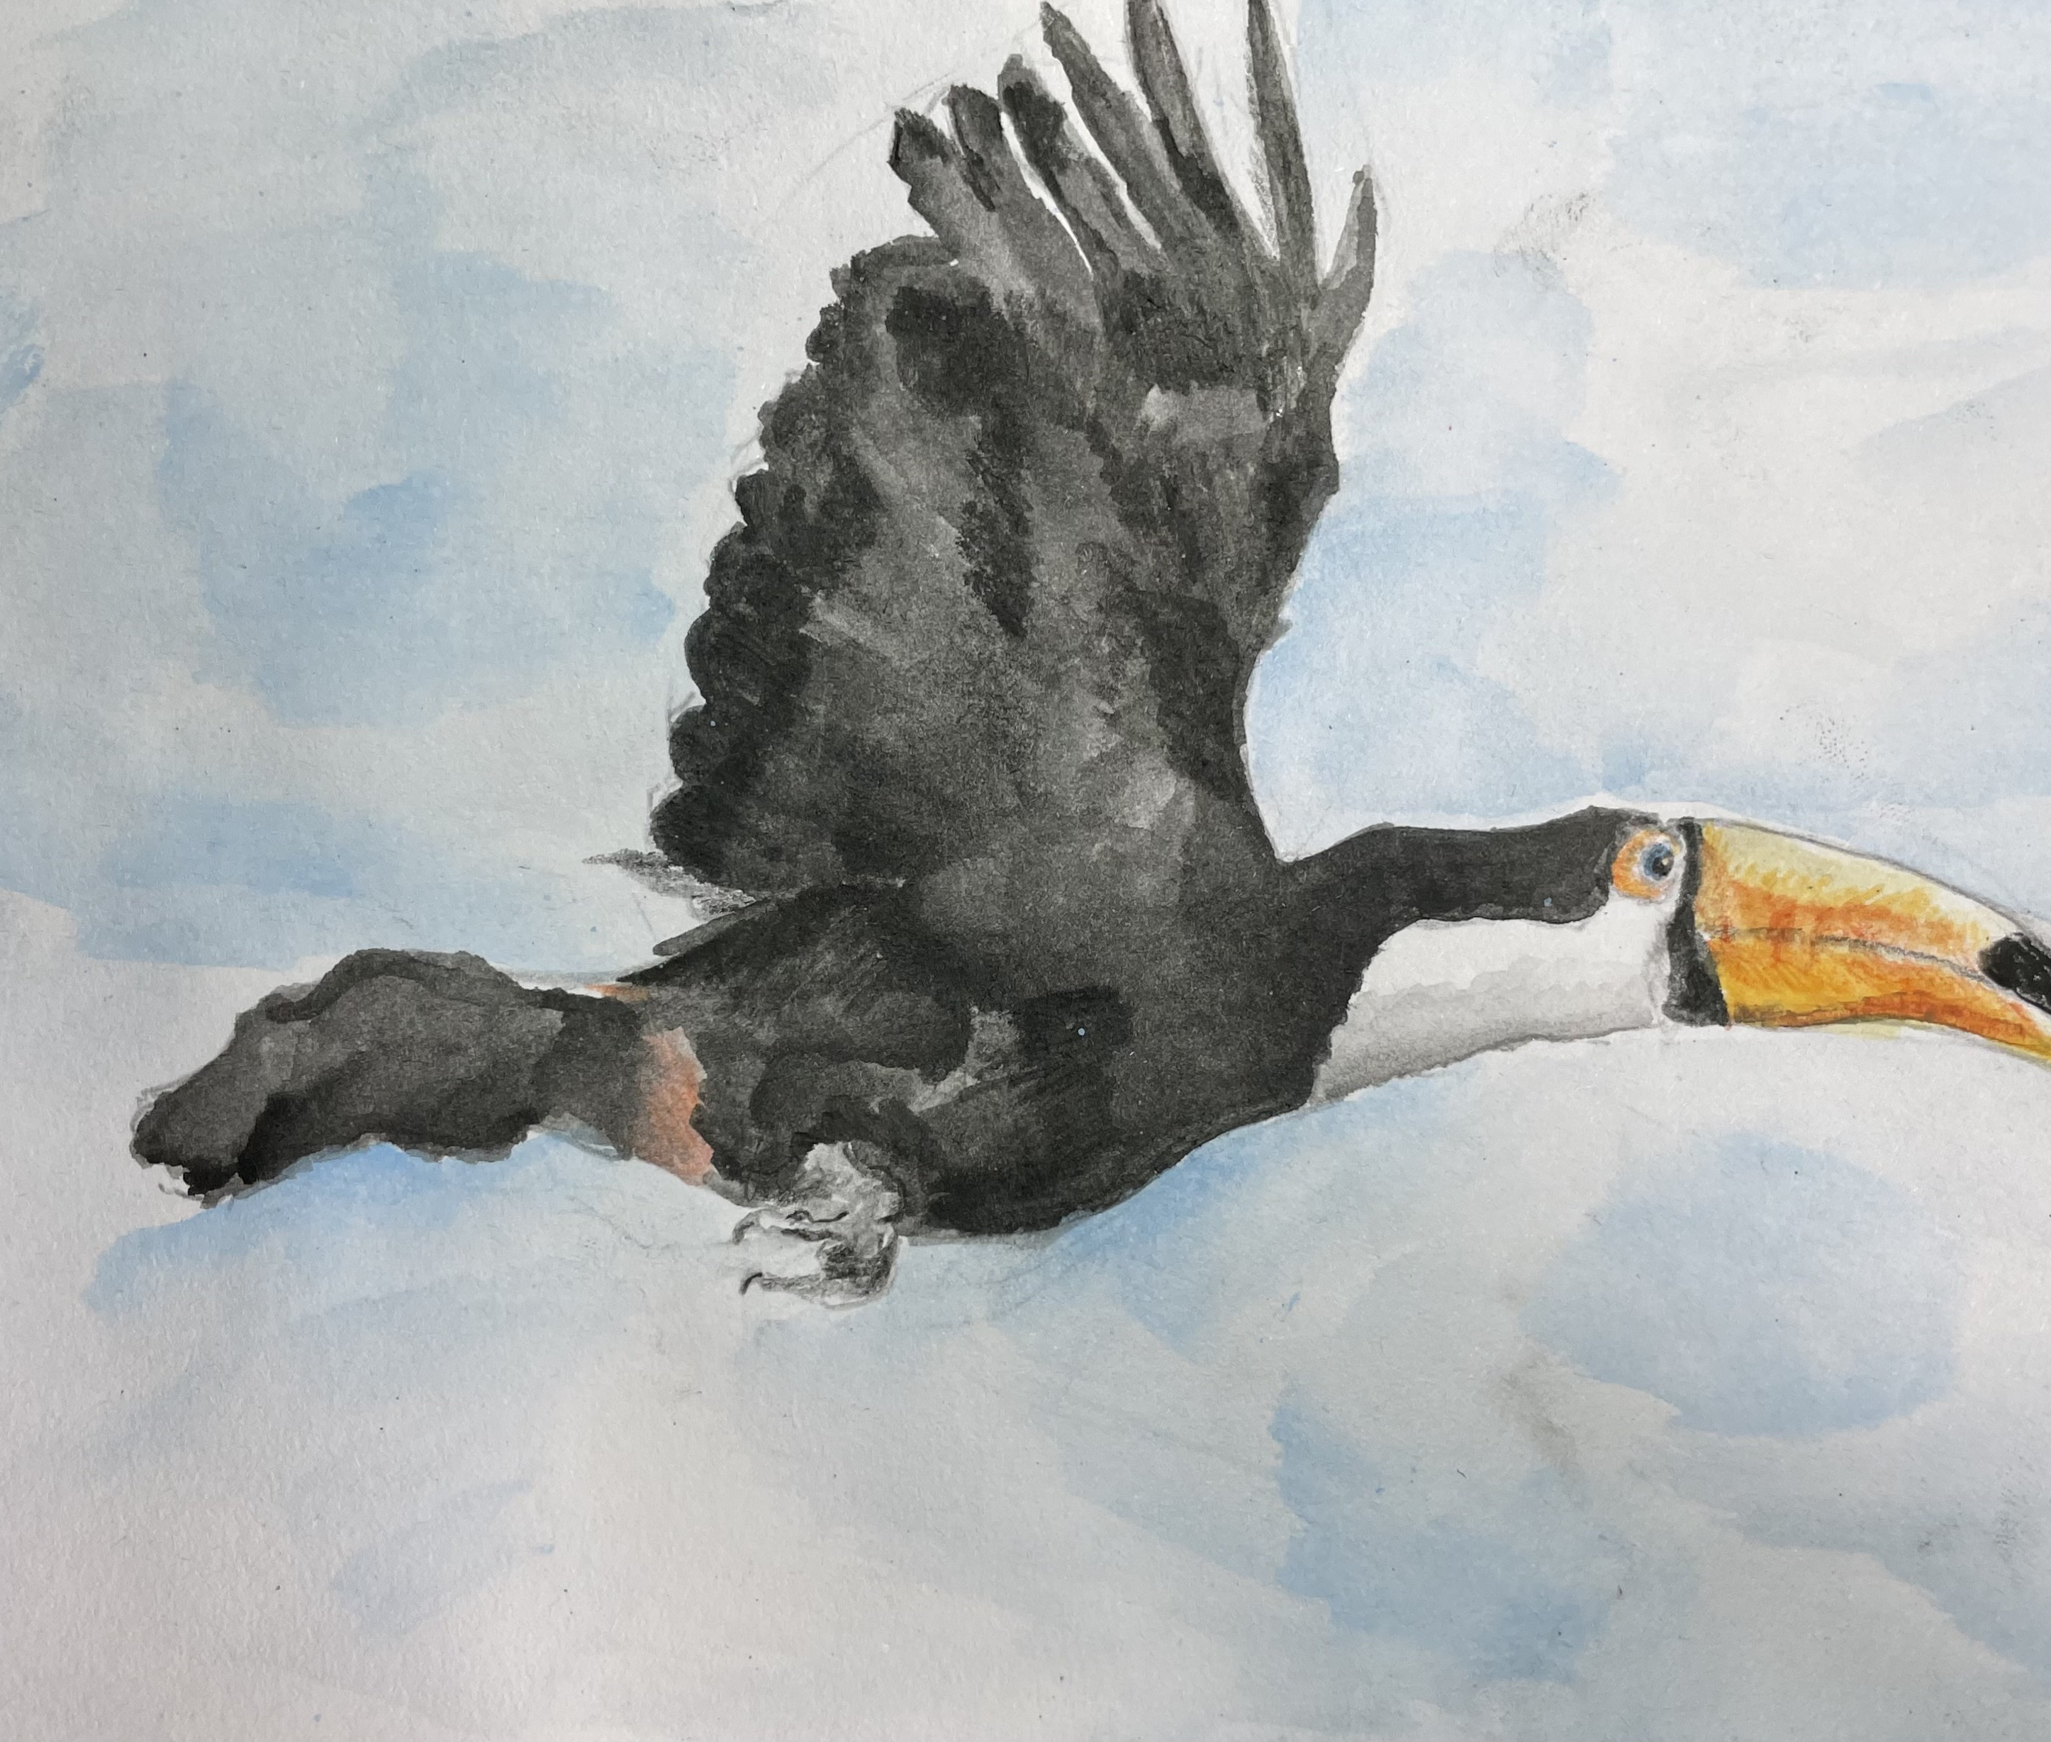
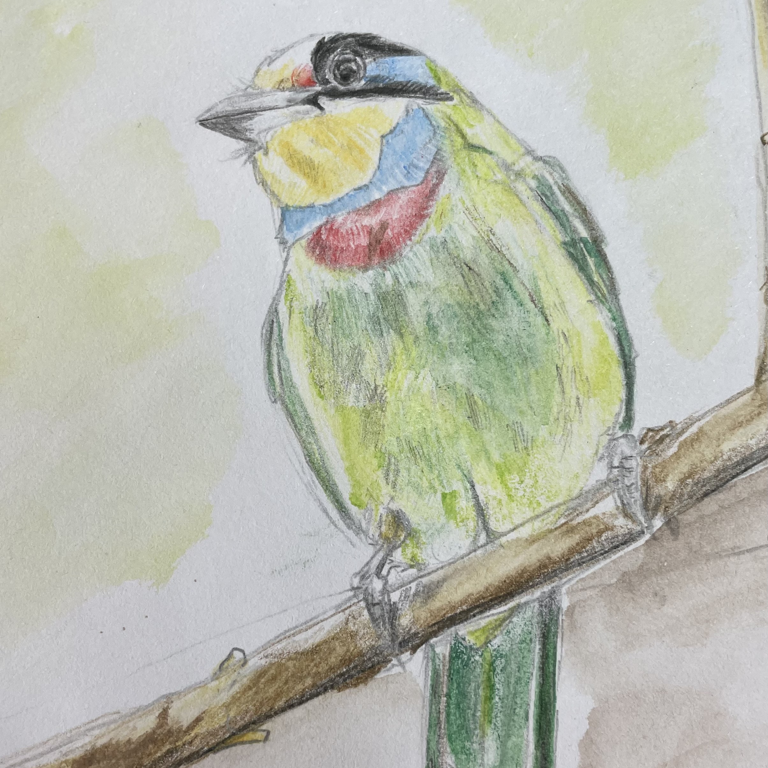
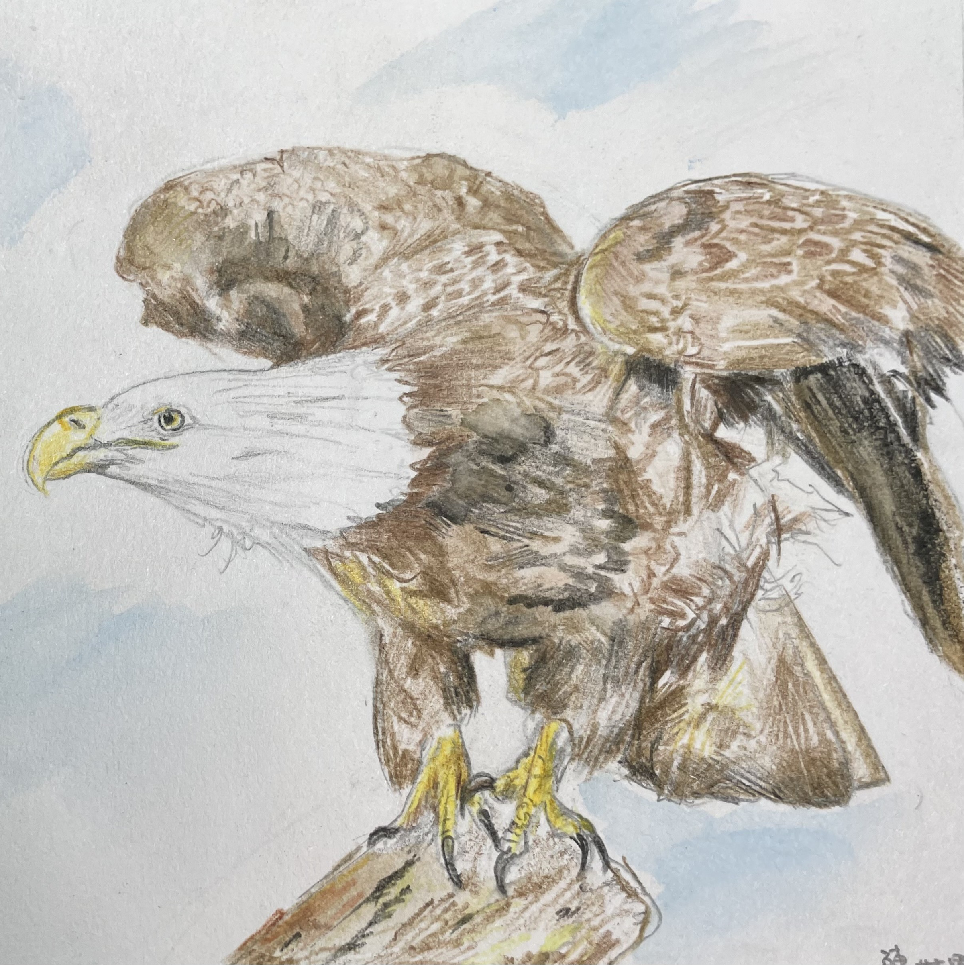
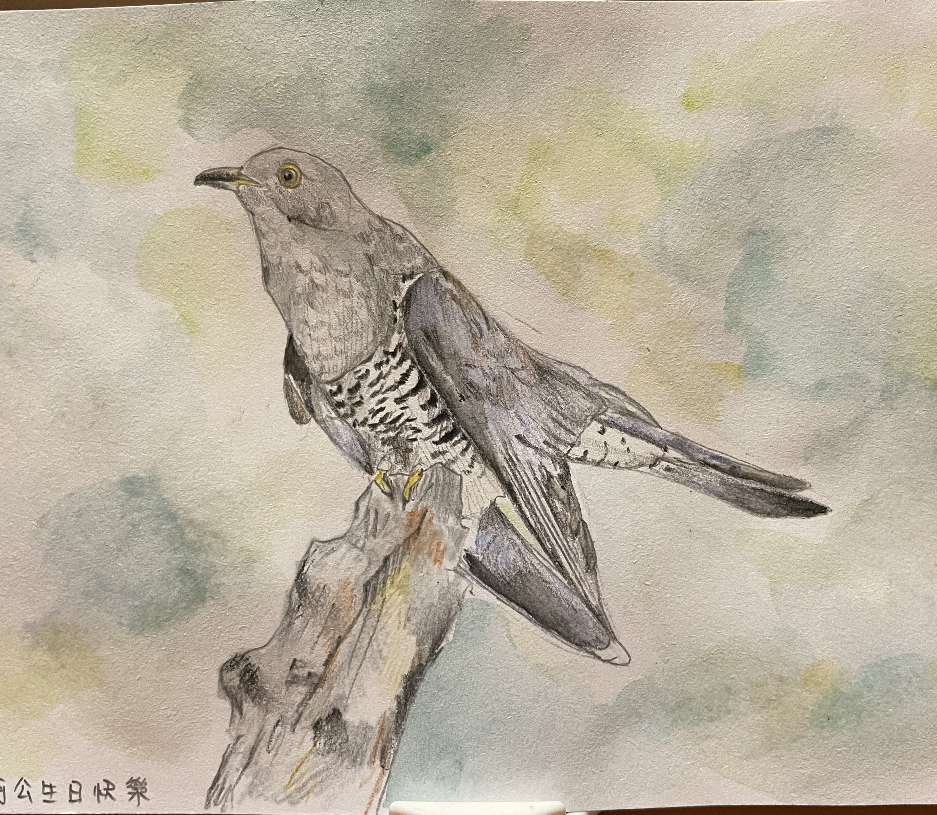
感謝聆聽 敬請指導

